Slide 1




FREESTATION
PROYECTO DE FIN DE CARRERA
PLATAFORMA PARA EL
DESARROLLO DE
SISTEMAS DE DISTRIBUCIÓN DE
SOFTWARE LIBRE EN
PUNTOS DE INFORMACIÓN
14 de Septiembre de 2012
Autor: Ángel Guzmán Maeso
Director: Carlos González Morcillo

Slide 2

Introducción
Objetivos
TABLA DE CONTENIDOS
PROYECTO DE FIN DE CARRERA
PRIMERA PARTE
PRIMERA PARTE
Introducción
Objetivos

Slide 3
Introducción
Objetivos
TABLA DE CONTENIDOS
PROYECTO DE FIN DE CARRERA
PRIMERA PARTE
PRIMERA PARTE
SEGUNDA PARTE
Introducción
Objetivos
Estado del Arte
Arquitectura del sistema
Demo

Slide 4
Introducción
Objetivos
TABLA DE CONTENIDOS
PROYECTO DE FIN DE CARRERA
PRIMERA PARTE
PRIMERA PARTE
SEGUNDA PARTE
TERCERA PARTE
Introducción
Objetivos
Estado del Arte
Arquitectura del sistema
Demo
Metodología y Costes
Conclusiones y trabajo futuro

Slide 5
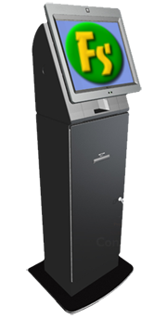
Arquitectura del sistema
Estado del arte
Introducción
Objetivos
Estado del arte
Arquitectura del sistema
Demo
Metodología y costes
Conclusiones y trabajo futuro
Demo
DESCRIPCIÓN
¿Qué es FreeStation?
Sistema de distribución software

Slide 6
Arquitectura del sistema
Estado del arte
Introducción
Objetivos
Estado del arte
Arquitectura del sistema
Demo
Metodología y costes
Conclusiones y trabajo futuro
Demo
DESCRIPCIÓN
¿Qué es FreeStation?
Sistema de distribución software
Plataforma de desarrollo

Slide 7
Arquitectura del sistema
Estado del arte
Introducción
Objetivos
Estado del arte
Arquitectura del sistema
Demo
Metodología y costes
Conclusiones y trabajo futuro
Demo
DESCRIPCIÓN
¿Qué es FreeStation?
Sistema de distribución software
Plataforma de desarrollo
Creación Puntos de interés

Slide 8
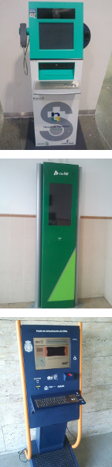
Arquitectura del sistema
Estado del arte
Introducción
Objetivos
Estado del arte
Arquitectura del sistema
Demo
Metodología y costes
Conclusiones y trabajo futuro
Demo
DEFINICIÓN POI
POI: Point Of Interest
Sistema SW y HW de acceso público

Slide 9
Arquitectura del sistema
Estado del arte
Introducción
Objetivos
Estado del arte
Arquitectura del sistema
Demo
Metodología y costes
Conclusiones y trabajo futuro
Demo
DEFINICIÓN POI
POI: Point Of Interest
Sistema SW y HW de acceso público
Orientado a servicios

Slide 10
Arquitectura del sistema
Estado del arte
Introducción
Objetivos
Estado del arte
Arquitectura del sistema
Demo
Metodología y costes
Conclusiones y trabajo futuro
Demo
DEFINICIÓN POI
POI: Point Of Interest
Sistema SW y HW de acceso público
Orientado a servicios
Proporciona información

Slide 11
Arquitectura del sistema
Estado del arte
Introducción
Objetivos
Estado del arte
Arquitectura del sistema
Demo
Metodología y costes
Conclusiones y trabajo futuro
Demo
DEFINICIÓN POI
POI: Point Of Interest
Sistema SW y HW de acceso público
Orientado a servicios
Proporciona información
Interactivo

Slide 12
Arquitectura del sistema
Estado del arte
Introducción
Objetivos
Estado del arte
Arquitectura del sistema
Demo
Metodología y costes
Conclusiones y trabajo futuro
Demo
GRADO DE IMPLANTACIÓN
Importancia
Difusión contenidos

Slide 13
Arquitectura del sistema
Estado del arte
Introducción
Objetivos
Estado del arte
Arquitectura del sistema
Demo
Metodología y costes
Conclusiones y trabajo futuro
Demo
GRADO DE IMPLANTACIÓN
Importancia
Difusión contenidos
Interacción del entorno

Slide 14
Arquitectura del sistema
Estado del arte
Introducción
Objetivos
Estado del arte
Arquitectura del sistema
Demo
Metodología y costes
Conclusiones y trabajo futuro
Demo
GRADO DE IMPLANTACIÓN
Importancia
Difusión contenidos
Interacción del entorno
Ahorro costes

Slide 15
Arquitectura del sistema
Estado del arte
Introducción
Objetivos
Estado del arte
Arquitectura del sistema
Demo
Metodología y costes
Conclusiones y trabajo futuro
Demo
GRADO DE IMPLANTACIÓN
Importancia
Difusión contenidos
Interacción del entorno
Ahorro costes
Personalización

Slide 16
Arquitectura del sistema
Estado del arte
Introducción
Objetivos
Estado del arte
Arquitectura del sistema
Demo
Metodología y costes
Conclusiones y trabajo futuro
Demo
GRADO DE IMPLANTACIÓN
Importancia
Mercado y Sociedad
Difusión contenidos
Interacción del entorno
Ahorro costes
Personalización
Gran facturación (~400M $ en 2011)

Slide 17
Arquitectura del sistema
Estado del arte
Introducción
Objetivos
Estado del arte
Arquitectura del sistema
Demo
Metodología y costes
Conclusiones y trabajo futuro
Demo
GRADO DE IMPLANTACIÓN
Importancia
Mercado y Sociedad
Difusión contenidos
Interacción del entorno
Ahorro costes
Personalización
Gran facturación (~400M $ en 2011)
Tecnología en auge

Slide 18
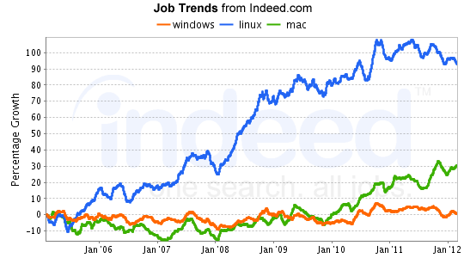
Arquitectura del sistema
Estado del arte
Introducción
Objetivos
Estado del arte
Arquitectura del sistema
Demo
Metodología y costes
Conclusiones y trabajo futuro
Demo
AUMENTO SW LIBRE

Slide 19
Arquitectura del sistema
Estado del arte
Introducción
Objetivos
Estado del arte
Arquitectura del sistema
Demo
Metodología y costes
Conclusiones y trabajo futuro
Demo
EJEMPLO DE IMPLANTACIÓN
RED UCLM
Clientes distribuidos
Notes:
Para qué sirve Freestation...veremos un ejemplo de implantación...

Slide 20
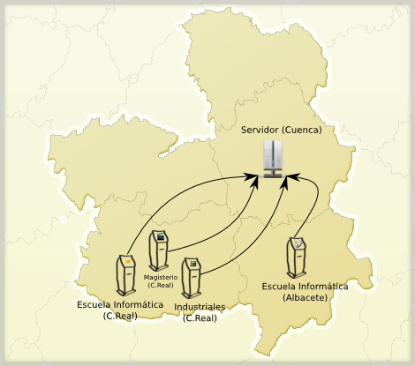
Arquitectura del sistema
Estado del arte
Introducción
Objetivos
Estado del arte
Arquitectura del sistema
Demo
Metodología y costes
Conclusiones y trabajo futuro
Demo
EJEMPLO DE IMPLANTACIÓN
RED UCLM
Clientes distribuidos

Slide 21
Arquitectura del sistema
Estado del arte
Introducción
Objetivos
Estado del arte
Arquitectura del sistema
Demo
Metodología y costes
Conclusiones y trabajo futuro
Demo
EJEMPLO DE IMPLANTACIÓN
RED UCLM
Clientes distribuidos
Nodo centralizado

Slide 22
Arquitectura del sistema
Estado del arte
Introducción
Objetivos
Estado del arte
Arquitectura del sistema
Demo
Metodología y costes
Conclusiones y trabajo futuro
Demo
EJEMPLO DE IMPLANTACIÓN
RED UCLM
Clientes distribuidos
Nodo centralizado
Diferentes facultades

Slide 23
Arquitectura del sistema
Estado del arte
Introducción
Objetivos
Estado del arte
Arquitectura del sistema
Demo
Metodología y costes
Conclusiones y trabajo futuro
Demo
EJEMPLO DE IMPLANTACIÓN
RED UCLM
Clientes distribuidos
Nodo centralizado
Diferentes facultades
Personalización POI

Slide 24

Arquitectura del sistema
Estado del arte
Introducción
Objetivos
Estado del arte
Arquitectura del sistema
Demo
Metodología y costes
Conclusiones y trabajo futuro
Demo
DISTRIBUCIÓN POI
Principios

Slide 25
Arquitectura del sistema
Estado del arte
Introducción
Objetivos
Estado del arte
Arquitectura del sistema
Demo
Metodología y costes
Conclusiones y trabajo futuro
Demo
DISTRIBUCIÓN POI
Principios
Requisitos

Slide 26
Arquitectura del sistema
Estado del arte
Introducción
Objetivos
Estado del arte
Arquitectura del sistema
Demo
Metodología y costes
Conclusiones y trabajo futuro
Demo
DISTRIBUCIÓN POI
Principios
Requisitos
Problemática

Slide 27



Arquitectura del sistema
Estado del arte
Introducción
Objetivos
Estado del arte
Arquitectura del sistema
Demo
Metodología y costes
Conclusiones y trabajo futuro
Demo
DISTRIBUCIÓN POI
PRINCIPIOS
Rápido
Escalable
Robusto

Slide 28
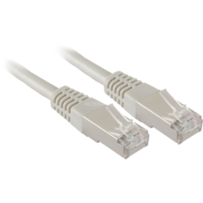


Arquitectura del sistema
Estado del arte
Introducción
Objetivos
Estado del arte
Arquitectura del sistema
Demo
Metodología y costes
Conclusiones y trabajo futuro
Demo
DISTRIBUCIÓN POI
PRINCIPIOS
REQUISITOS
Rápido
Ancho de banda cliente/servidor
Escalable
Uso intensivo de recursos
Robusto
Costes equipos (servidores)

Slide 29

Arquitectura del sistema
Estado del arte
Introducción
Objetivos
Estado del arte
Arquitectura del sistema
Demo
Metodología y costes
Conclusiones y trabajo futuro
Demo
DISTRIBUCIÓN POI
PRINCIPIOS
REQUISITOS
PROBLEMÁTICA
Homogeneización
Actualizaciones
Infraestructura
Parametrización
Multiplataforma
Rápido
Ancho de banda cliente/servidor
Escalable
Uso intensivo de recursos
Robusto
Costes equipos (servidores)

Slide 30

Introducción
Objetivos
Estado del arte
Metodología y costes
Conclusiones y trabajo futuro
Estado del arte
Arquitectura del sistema
Arquitectura del sistema
Demo
Demo
OBJETIVOS
OBJETIVOS
OBJETIVO PRINCIPAL
Crear plataforma para construir, desarrollar y desplegar sistemas de distribución de software libre modificable a necesidades de organizaciones

Slide 31
Introducción
Objetivos
Estado del arte
Metodología y costes
Conclusiones y trabajo futuro
Estado del arte
Arquitectura del sistema
Arquitectura del sistema
Demo
Demo
OBJETIVOS
OBJETIVOS
OBJETIVO PRINCIPAL
SUBOBJETIVOS
Crear plataforma para construir, desarrollar y desplegar sistemas de distribución de software libre modificable a necesidades de organizaciones
Adaptabilidad

Slide 32
Introducción
Objetivos
Estado del arte
Metodología y costes
Conclusiones y trabajo futuro
Estado del arte
Arquitectura del sistema
Arquitectura del sistema
Demo
Demo
OBJETIVOS
OBJETIVOS
OBJETIVO PRINCIPAL
SUBOBJETIVOS
Crear plataforma para construir, desarrollar y desplegar sistemas de distribución de software libre modificable a necesidades de organizaciones
Adaptabilidad
Robustez

Slide 33
Introducción
Objetivos
Estado del arte
Metodología y costes
Conclusiones y trabajo futuro
Estado del arte
Arquitectura del sistema
Arquitectura del sistema
Demo
Demo
OBJETIVOS
OBJETIVOS
OBJETIVO PRINCIPAL
SUBOBJETIVOS
Crear plataforma para construir, desarrollar y desplegar sistemas de distribución de software libre modificable a necesidades de organizaciones
Adaptabilidad
Robustez
Heterogeneidad

Slide 34
Introducción
Objetivos
Estado del arte
Metodología y costes
Conclusiones y trabajo futuro
Estado del arte
Arquitectura del sistema
Arquitectura del sistema
Demo
Demo
OBJETIVOS
OBJETIVOS
OBJETIVO PRINCIPAL
SUBOBJETIVOS
Crear plataforma para construir, desarrollar y desplegar sistemas de distribución de software libre modificable a necesidades de organizaciones
Adaptabilidad
Robustez
Heterogeneidad
Distribuido

Slide 35
Introducción
Objetivos
Estado del arte
Metodología y costes
Conclusiones y trabajo futuro
Estado del arte
Arquitectura del sistema
Arquitectura del sistema
Demo
Demo
OBJETIVOS
OBJETIVOS
OBJETIVO PRINCIPAL
SUBOBJETIVOS
Crear plataforma para construir, desarrollar y desplegar sistemas de distribución de software libre modificable a necesidades de organizaciones
Adaptabilidad
Robustez
Heterogeneidad
Distribuido
Diseño NUI

Slide 36
Introducción
Objetivos
Estado del arte
Metodología y costes
Conclusiones y trabajo futuro
Estado del arte
Arquitectura del sistema
Arquitectura del sistema
Demo
Demo
OBJETIVOS
OBJETIVOS
OBJETIVO PRINCIPAL
SUBOBJETIVOS
Crear plataforma para construir, desarrollar y desplegar sistemas de distribución de software libre modificable a necesidades de organizaciones
Adaptabilidad
Robustez
Heterogeneidad
Distribuido
Diseño NUI
Actualizable

Slide 37
Introducción
Objetivos
Estado del arte
Metodología y costes
Conclusiones y trabajo futuro
Estado del arte
Arquitectura del sistema
Arquitectura del sistema
Demo
Demo
OBJETIVOS
OBJETIVOS
OBJETIVO PRINCIPAL
SUBOBJETIVOS
Crear plataforma para construir, desarrollar y desplegar sistemas de distribución de software libre modificable a necesidades de organizaciones
Adaptabilidad
Robustez
Heterogeneidad
Distribuido
Diseño NUI
Actualizable
Libre

Slide 38

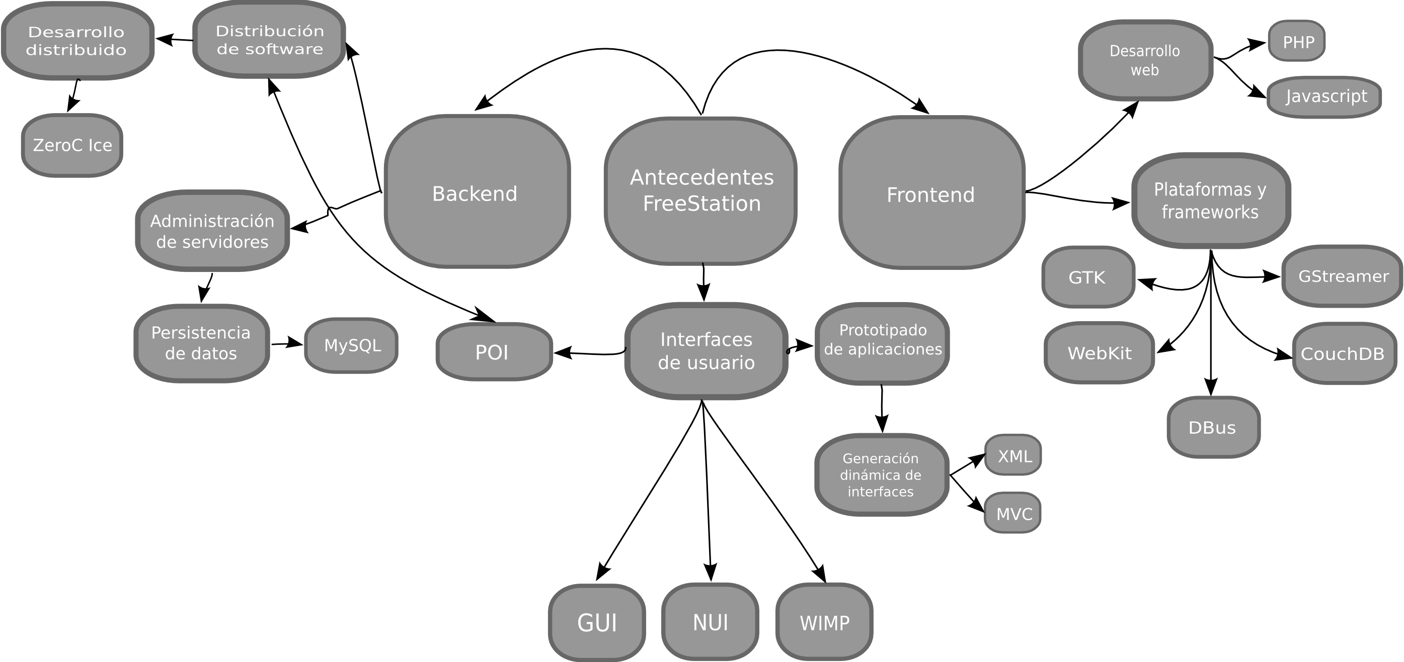
Introducción
Objetivos
Estado del arte
Metodología y costes
Conclusiones y trabajo futuro
Estado del arte
Arquitectura del sistema
Arquitectura del sistema
Demo
Demo
ESTADO DEL ARTE
Notes:
En este apartado explicaré todas las tecnologías estudiadas en detalle.
Por razones de tiempo no se explicarán todas. Y limitaré a hacer una descripción justificada de las áreas más relevantes.

Slide 39
Introducción
Objetivos
Estado del arte
Metodología y costes
Conclusiones y trabajo futuro
Estado del arte
Arquitectura del sistema
Arquitectura del sistema
Demo
Demo
ESTADO DEL ARTE

Slide 40
Introducción
Objetivos
Estado del arte
Metodología y costes
Conclusiones y trabajo futuro
Estado del arte
Arquitectura del sistema
Arquitectura del sistema
Demo
Demo
ESTADO DEL ARTE

Slide 41
Introducción
Objetivos
Estado del arte
Metodología y costes
Conclusiones y trabajo futuro
Estado del arte
Arquitectura del sistema
Arquitectura del sistema
Demo
Demo
ESTADO DEL ARTE

Slide 42
Introducción
Objetivos
Estado del arte
Metodología y costes
Conclusiones y trabajo futuro
Estado del arte
Arquitectura del sistema
Arquitectura del sistema
Demo
Demo
ESTADO DEL ARTE

Slide 43
Introducción
Objetivos
Estado del arte
Metodología y costes
Conclusiones y trabajo futuro
Estado del arte
Arquitectura del sistema
Arquitectura del sistema
Demo
Demo
ESTADO DEL ARTE

Slide 44
Introducción
Objetivos
Estado del arte
Metodología y costes
Conclusiones y trabajo futuro
Estado del arte
Arquitectura del sistema
Arquitectura del sistema
Demo
Demo
ESTADO DEL ARTE

Slide 45
Introducción
Objetivos
Estado del arte
Metodología y costes
Conclusiones y trabajo futuro
Estado del arte
Arquitectura del sistema
Arquitectura del sistema
Demo
Demo
ESTADO DEL ARTE

Slide 46
Introducción
Objetivos
Estado del arte
Metodología y costes
Conclusiones y trabajo futuro
Estado del arte
Arquitectura del sistema
Arquitectura del sistema
Demo
Demo
ESTADO DEL ARTE

Slide 47
Introducción
Objetivos
Estado del arte
Metodología y costes
Conclusiones y trabajo futuro
Estado del arte
Arquitectura del sistema
Arquitectura del sistema
Demo
Demo
ESTADO DEL ARTE

Slide 48
Introducción
Objetivos
Estado del arte
Metodología y costes
Conclusiones y trabajo futuro
Estado del arte
Arquitectura del sistema
Arquitectura del sistema
Demo
Demo
ESTADO DEL ARTE

Slide 49
Introducción
Objetivos
Estado del arte
Metodología y costes
Conclusiones y trabajo futuro
Estado del arte
Arquitectura del sistema
Arquitectura del sistema
Demo
Demo
ESTADO DEL ARTE

Slide 50
Introducción
Objetivos
Estado del arte
Metodología y costes
Conclusiones y trabajo futuro
Estado del arte
Arquitectura del sistema
Arquitectura del sistema
Demo
Demo
ESTADO DEL ARTE
Notes:
No explicar todas.
Nombrarlas sólo para no perder tiempo

Slide 51
Introducción
Objetivos
Estado del arte
Metodología y costes
Conclusiones y trabajo futuro
Estado del arte
Arquitectura del sistema
Arquitectura del sistema
Demo
Demo
ESTADO DEL ARTE

Slide 52
Introducción
Objetivos
Estado del arte
Metodología y costes
Conclusiones y trabajo futuro
Estado del arte
Arquitectura del sistema
Arquitectura del sistema
Demo
Demo
ESTADO DEL ARTE

Slide 53
Introducción
Objetivos
Estado del arte
Metodología y costes
Conclusiones y trabajo futuro
Estado del arte
Arquitectura del sistema
Arquitectura del sistema
Demo
Demo
ESTADO DEL ARTE
Notes:
“Middleware” en Inglés, maldito!!

Slide 54
Introducción
Objetivos
Estado del arte
Metodología y costes
Conclusiones y trabajo futuro
Estado del arte
Arquitectura del sistema
Arquitectura del sistema
Demo
Demo
ESTADO DEL ARTE

Slide 55
Introducción
Objetivos
Estado del arte
Metodología y costes
Conclusiones y trabajo futuro
Estado del arte
Arquitectura del sistema
Arquitectura del sistema
Demo
Demo
ESTADO DEL ARTE

Slide 56

Introducción
Objetivos
Estado del arte
Metodología y costes
Conclusiones y trabajo futuro
Estado del arte
Arquitectura del sistema
Arquitectura del sistema
Demo
Demo
ARQUITECTURA DEL SISTEMA
Descripción general
  Arquitectura del cliente
  Arquitectura del servidor

Slide 57
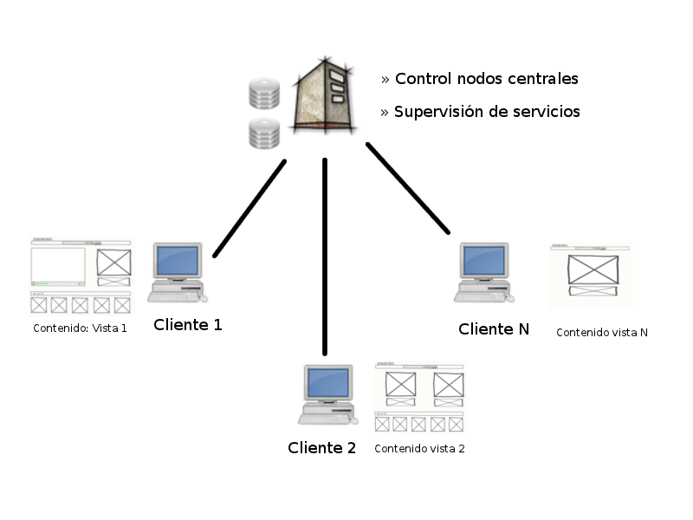
Introducción
Objetivos
Estado del arte
Metodología y costes
Conclusiones y trabajo futuro
Estado del arte
Arquitectura del sistema
Arquitectura del sistema
Demo
Demo
DESCRIPCIÓN GENERAL
? Control de nodos
☺Arq Distribuida
✓Configuración

Slide 58
Introducción
Objetivos
Estado del arte
Metodología y costes
Conclusiones y trabajo futuro
Estado del arte
Arquitectura del sistema
Arquitectura del sistema
Demo
Demo
ARQUITECTURA DEL SISTEMA
Descripción general
  Arquitectura del cliente
  Arquitectura del servidor

Slide 59
Introducción
Objetivos
Estado del arte
Metodología y costes
Conclusiones y trabajo futuro
Estado del arte
Arquitectura del sistema
Arquitectura del sistema
Demo
Demo
ARQUITECTURA DEL CLIENTE
Descripción general
FreeStationApp
  Arquitectura WatchDog
  Arquitectura Lanzador
  Arquitectura Widgets
  Arquitectura Interfaz Gráfica

Slide 60
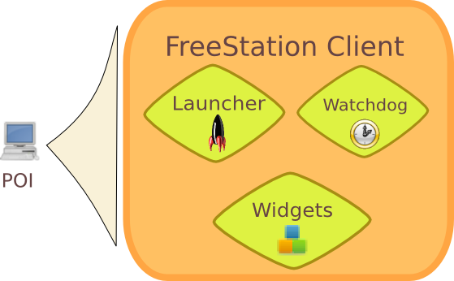
Introducción
Objetivos
Estado del arte
Metodología y costes
Conclusiones y trabajo futuro
Estado del arte
Arquitectura del sistema
Arquitectura del sistema
Demo
Demo
DESCRIPCIÓN GENERAL
? Conexión servidor
☺Cliente distribuido
✓Modularización

Slide 61
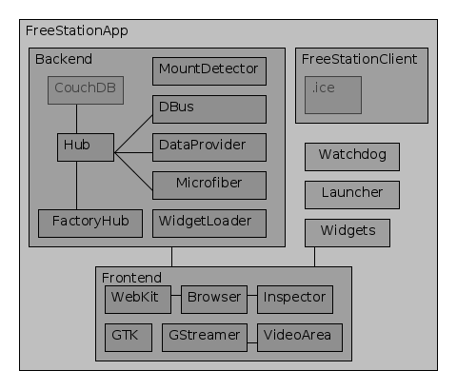
Introducción
Objetivos
Estado del arte
Metodología y costes
Conclusiones y trabajo futuro
Estado del arte
Arquitectura del sistema
Arquitectura del sistema
Demo
Demo
DIAGRAMA COMPONENTES
? Estructuración cliente
☺Backend / Frontend
✓Reutilización / Widgets

Slide 62
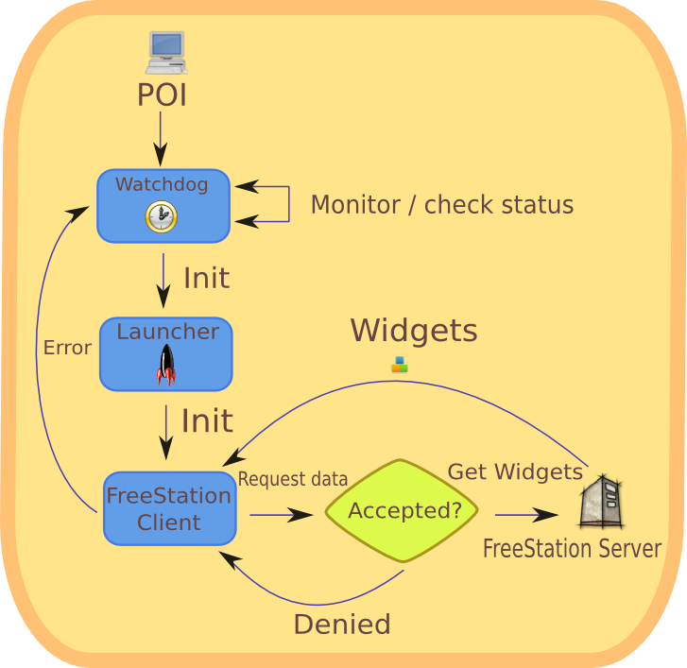
Introducción
Objetivos
Estado del arte
Metodología y costes
Conclusiones y trabajo futuro
Estado del arte
Arquitectura del sistema
Arquitectura del sistema
Demo
Demo
  DIAGRAMA DE FLUJO – CLIENTE
? Flujo definido
☺Watchdog / Launcher / FreeStationClient
✓Robusto / Adaptable / Seguro

Slide 63
Introducción
Objetivos
Estado del arte
Metodología y costes
Conclusiones y trabajo futuro
Estado del arte
Arquitectura del sistema
Arquitectura del sistema
Demo
Demo
  ARQUITECTURA WATCHDOG
Monitorizador de cliente (FreeStationClient)
? Tolerancia a errores
☺ Hilos monitorizables
☺ Jerarquía de errores
☺ Reinicio automático
✓ Recuperación en caso de fallo

Slide 64
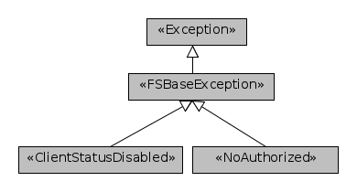
Introducción
Objetivos
Estado del arte
Metodología y costes
Conclusiones y trabajo futuro
Estado del arte
Arquitectura del sistema
Arquitectura del sistema
Demo
Demo
  JERARQUIA DE EXCEPCIONES
? Estructura excepciones
☺Especialización excepciones
✓Personalizacion errores

Slide 65
Introducción
Objetivos
Estado del arte
Metodología y costes
Conclusiones y trabajo futuro
Estado del arte
Arquitectura del sistema
Arquitectura del sistema
Demo
Demo
  ARQUITECTURA LANZADOR
Elemento intermediario e inicializador de
? Carga dinámica interfaz gráfica
☺Lanzador parametrizable / Hilos
✓Gestión de errores / Inicialización

Slide 66
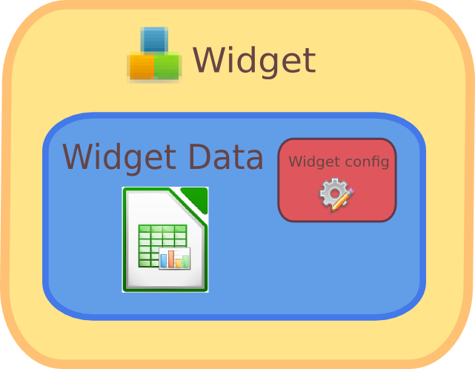
Introducción
Objetivos
Estado del arte
Metodología y costes
Conclusiones y trabajo futuro
Estado del arte
Arquitectura del sistema
Arquitectura del sistema
Demo
Demo
  ARQUITECTURA WIDGETS
? Estructura común widgets
☺Separación Datos/Configuración
✓Adaptable / Interfaz común

Slide 67
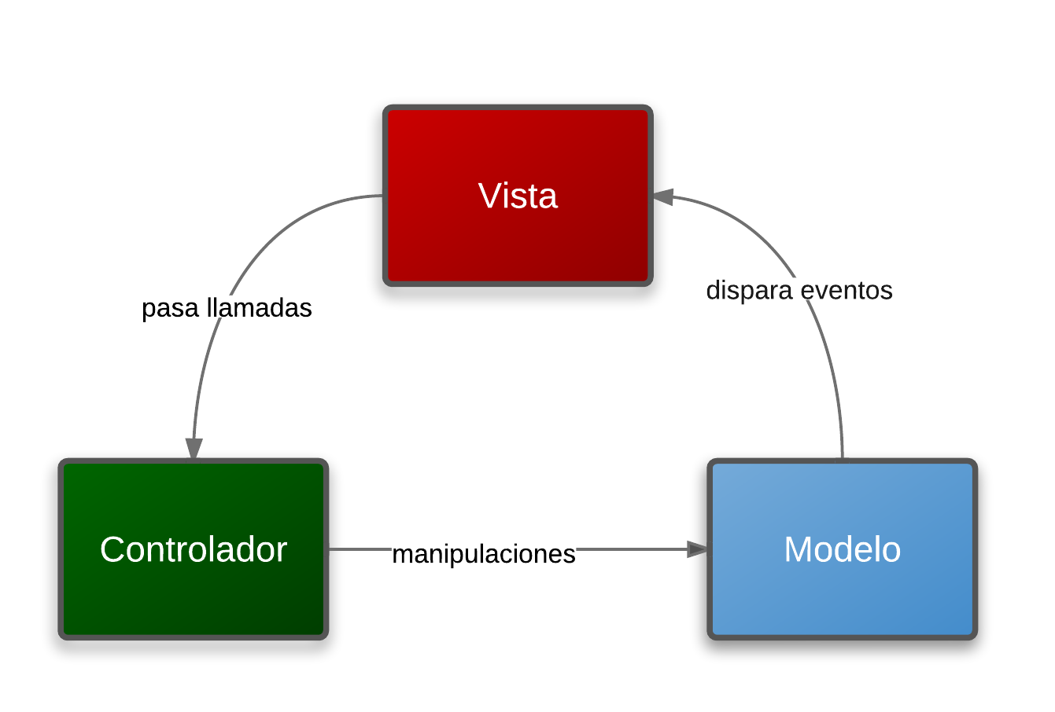
Introducción
Objetivos
Estado del arte
Metodología y costes
Conclusiones y trabajo futuro
Estado del arte
Arquitectura del sistema
Arquitectura del sistema
Demo
Demo
  MVC: Modelo-Vista-Controlador
? Patrón de diseño
☺MVC
✓Independencia componentes

Slide 68
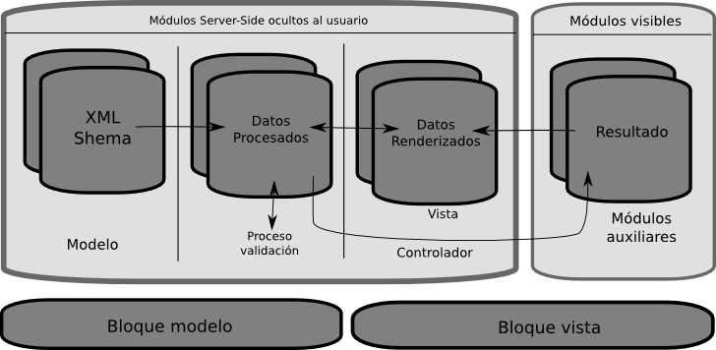
Introducción
Objetivos
Estado del arte
Metodología y costes
Conclusiones y trabajo futuro
Estado del arte
Arquitectura del sistema
Arquitectura del sistema
Demo
Demo
  PROCESAMIENTO DE RESULTADOS CON MVC
? Procesar resultados
☺Estándar XML + MVC
✓Validación

Slide 69












Introducción
Objetivos
Estado del arte
Metodología y costes
Conclusiones y trabajo futuro
Estado del arte
Arquitectura del sistema
Arquitectura del sistema
Demo
Demo
  Listado de widgets iniciales
  MenuActionsArea
  TitleDisplay
  CouchDB
  LogoArea
  WhiteLabel
  VideoArea
  MountInfo
  MountDetector
  Browser
  StarVote
FeedReader
NewsReader
NewsInfo
ScrolledBox
ScrollableText
ButtonSection
Notes:
He implementado los siguientes Widgets

Slide 70
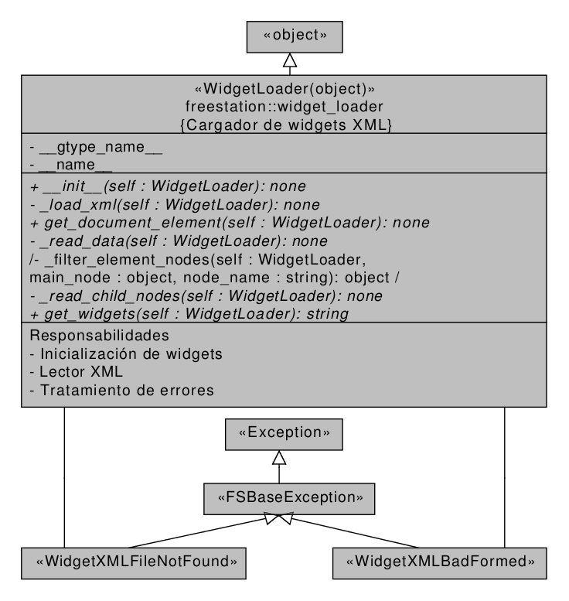
Introducción
Objetivos
Estado del arte
Metodología y costes
Conclusiones y trabajo futuro
Estado del arte
Arquitectura del sistema
Arquitectura del sistema
Demo
Demo
DIAGRAMA DE CLASES - WIDGETLOADER
CARGADOR DINÁMICO DE WIDGETS
? Carga rápida y eficiente
☺Detección y validación XML
☺Inicialización widgets
☺Lector configuración
✓Tolerancia a fallos
✓Automatización

Slide 71
Introducción
Objetivos
Estado del arte
Metodología y costes
Conclusiones y trabajo futuro
Estado del arte
Arquitectura del sistema
Arquitectura del sistema
Demo
Demo
  ESTRUCTURA
  DE ARCHIVO
  WIDGETS.XML
<interface>
<widget>
<name>TitleDisplay</name>
<properties>
<position type="relative" child="0" pack="None|Start|End">MainWindow</position>
<homogeneous>1</homogeneous>
<spacing>5</spacing>
<width>200</width>
<height>300</height>
<data>UCLM - FreeStation</data>
</properties>
</widget>
…
<widget>
<name>BrowserView</name>
<properties>
<position type="absolute"></position>
<width>200</width>
<height>300</height>
</properties>
</widget>
….
<widget>
<name>MountInfo</name>
<properties>
<position type="absolute"></position>
<width>200</width>
<height>300</height>
</properties>
</widget>
</interface>
? Estándar interno
☺Automatización XML
✓Extensible
✓Estructurado

Slide 72
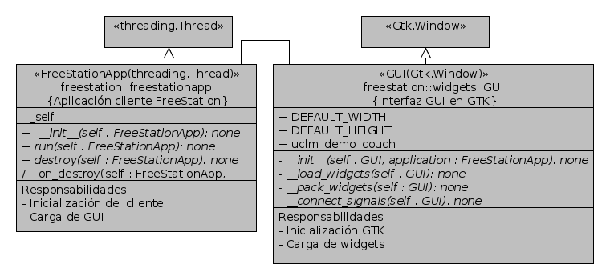
Introducción
Objetivos
Estado del arte
Metodología y costes
Conclusiones y trabajo futuro
Estado del arte
Arquitectura del sistema
Arquitectura del sistema
Demo
Demo
  GUI INTERFAZ GRÁFICA
? Visualización widgets
☺Interpretar objetos
analizados (widgets)
✓Interfaz dinámica
✓Generación automática

Slide 73
Introducción
Objetivos
Estado del arte
Metodología y costes
Conclusiones y trabajo futuro
Estado del arte
Arquitectura del sistema
Arquitectura del sistema
Demo
Demo
ARQUITECTURA APACHE COUCHDB
Descripción
Propagación de eventos y señales
Diagrama de clases
Diagrama secuencia entre componentes (API REST)

Slide 74
Introducción
Objetivos
Estado del arte
Metodología y costes
Conclusiones y trabajo futuro
Estado del arte
Arquitectura del sistema
Arquitectura del sistema
Demo
Demo
DESCRIPCIÓN
Base de datos documental (JSON)
Consultas MapReduce (Javascript)
API REST normalizada (HTTP)
✓Sincronización y replicación

Slide 75
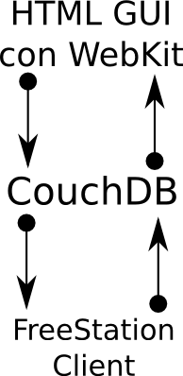
Introducción
Objetivos
Estado del arte
Metodología y costes
Conclusiones y trabajo futuro
Estado del arte
Arquitectura del sistema
Arquitectura del sistema
Demo
Demo
PROPAGACIÓN DE EVENTOS
? Actualización datos interfaz
☺Eventos / Señales CouchDB
☺Hub (concentrador)
✓Rápido
✓Eficiente
✓Personalizable

Slide 76
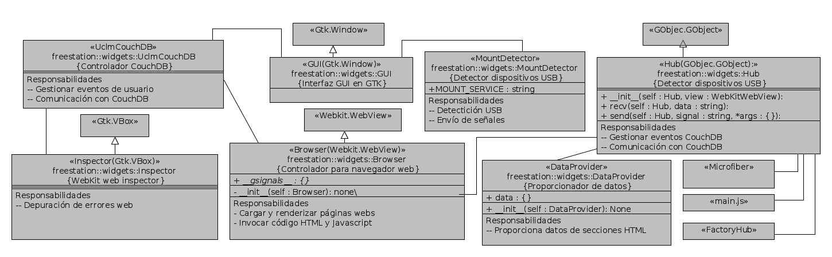
Introducción
Objetivos
Estado del arte
Metodología y costes
Conclusiones y trabajo futuro
Estado del arte
Arquitectura del sistema
Arquitectura del sistema
Demo
Demo
ARQUITECTURA COUCHDB - DIAGRAMA DE CLASES

Slide 77
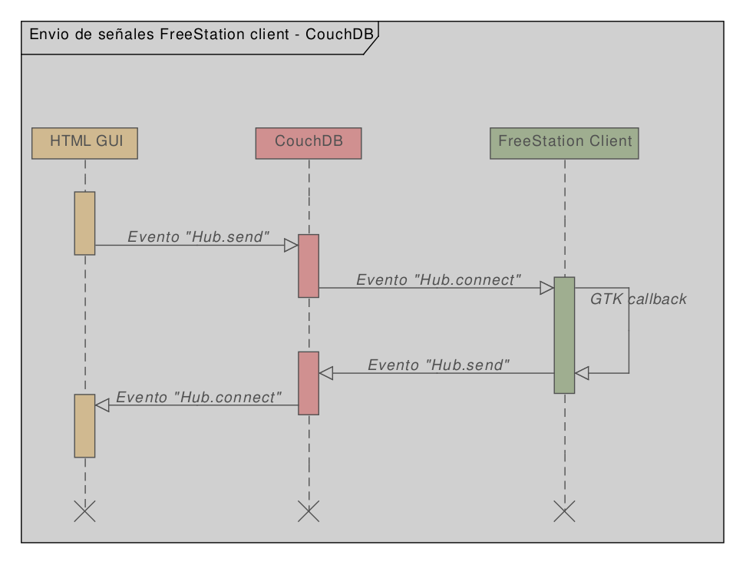
Introducción
Objetivos
Estado del arte
Metodología y costes
Conclusiones y trabajo futuro
Estado del arte
Arquitectura del sistema
Arquitectura del sistema
Demo
Demo
DIAGRAMA DE SECUENCIA
API REST
1. Enviar evento: send()
2. Conectar: connect()
3. Interpretar datos (callback)

Slide 78
Introducción
Objetivos
Estado del arte
Metodología y costes
Conclusiones y trabajo futuro
Estado del arte
Arquitectura del sistema
Arquitectura del sistema
Demo
Demo
ARQUITECTURA DEL SISTEMA
Descripción general
  Arquitectura del cliente
  Arquitectura del servidor

Slide 79
Introducción
Objetivos
Estado del arte
Metodología y costes
Conclusiones y trabajo futuro
Estado del arte
Arquitectura del sistema
Arquitectura del sistema
Demo
Demo
ARQUITECTURA DEL SERVIDOR
Descripción general
FreeStationServer
  Backend
  Frontend

Slide 80
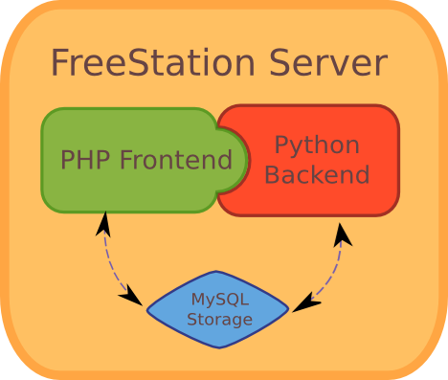
Introducción
Objetivos
Estado del arte
Metodología y costes
Conclusiones y trabajo futuro
Estado del arte
Arquitectura del sistema
Arquitectura del sistema
Demo
Demo
DESCRIPCIÓN GENERAL
? Estructura FreeStationServer
☺Frontend (PHP)
☺Backend (Python)
☺Persistencia (MySQL)
✓Modularizable
✓Independencia

Slide 81
Introducción
Objetivos
Estado del arte
Metodología y costes
Conclusiones y trabajo futuro
Estado del arte
Arquitectura del sistema
Arquitectura del sistema
Demo
Demo
FRONTEND
Subsistema de widgets
Subsistema de clientes
Subsistema de gestión del servidor
Subsistema de administración de contenidos (CMS)

Slide 82
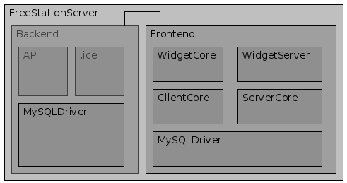
Introducción
Objetivos
Estado del arte
Metodología y costes
Conclusiones y trabajo futuro
Estado del arte
Arquitectura del sistema
Arquitectura del sistema
Demo
Demo
DIAGRAMA DE COMPONENTES
? Desarrollo núcleos
☺Modelo ClassCore
☺Modelo Drivers
✓Eficiente
✓Extensible

Slide 83
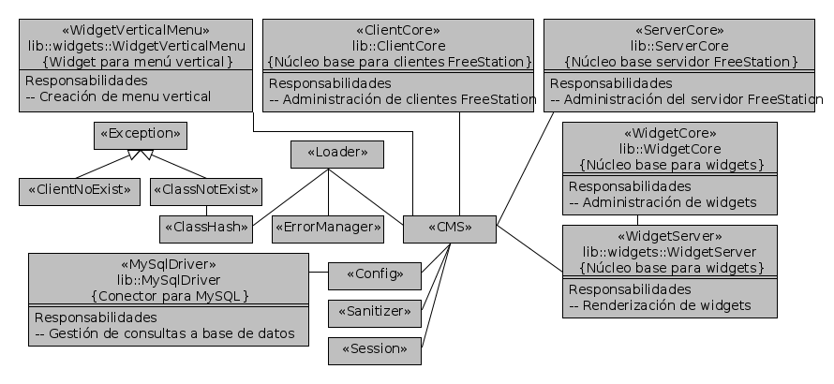
Introducción
Objetivos
Estado del arte
Metodología y costes
Conclusiones y trabajo futuro
Estado del arte
Arquitectura del sistema
Arquitectura del sistema
Demo
Demo
ARQUITECTURA SERVIDOR - FRONTEND

Slide 84
Introducción
Objetivos
Estado del arte
Metodología y costes
Conclusiones y trabajo futuro
Estado del arte
Arquitectura del sistema
Arquitectura del sistema
Demo
Demo
ARQUITECTURA SERVIDOR - BACKEND
Zero C ICE: middleware sistemas distribuidos
Backend Zero C ICE
  Especificación SLICE
  Generación Api basada en módulo FS.Api

Slide 85
Introducción
Objetivos
Estado del arte
Metodología y costes
Conclusiones y trabajo futuro
Estado del arte
Arquitectura del sistema
Arquitectura del sistema
Demo
Demo
ARQUITECTURA SERVIDOR - BACKEND
Zero C ICE: middleware sistemas distribuidos
Backend Zero C ICE
  Especificación SLICE
  Creación:
    Comunicador
    Adaptador
    Sirviente
  Generación Api basada en módulo FS.Api

Slide 86
Introducción
Objetivos
Estado del arte
Metodología y costes
Conclusiones y trabajo futuro
Estado del arte
Arquitectura del sistema
Arquitectura del sistema
Demo
Demo
ARQUITECTURA SERVIDOR - BACKEND
Creación de componentes ICE
    Comunicador:
      - Contexto implícito
      - Gestión eventos
    Adaptador
      - Mapear objetos ICE
      - Asociar puntos conexión
    Sirviente
      - Mantener objetos ICE (memoria)

Slide 87
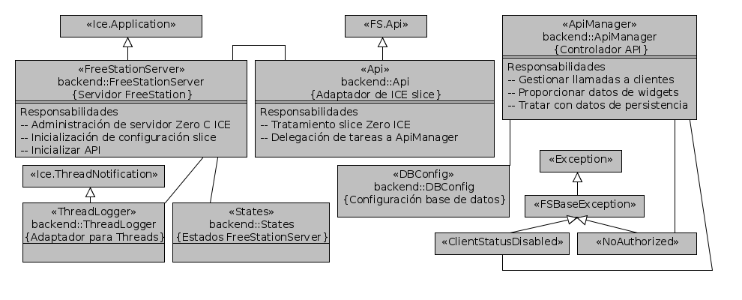
Introducción
Objetivos
Estado del arte
Metodología y costes
Conclusiones y trabajo futuro
Estado del arte
Arquitectura del sistema
Arquitectura del sistema
Demo
Demo
ARQUITECTURA SERVIDOR - BACKEND
  Generación Api basada en módulo FS.Api
  1. Slice genera Fs.Api
  2. Utilizado Api
  3. Adaptador ApiManager

Slide 88
Introducción
Objetivos
Estado del arte
Metodología y costes
Conclusiones y trabajo futuro
Estado del arte
Arquitectura del sistema
Arquitectura del sistema
Demo
Demo
CLIENTE ICE
Conexión al servidor (modelo distribuido)
Descarga de archivos
    Configuración widgets.xml
    Descarga de datos
Estadísticas de descargas

Slide 89
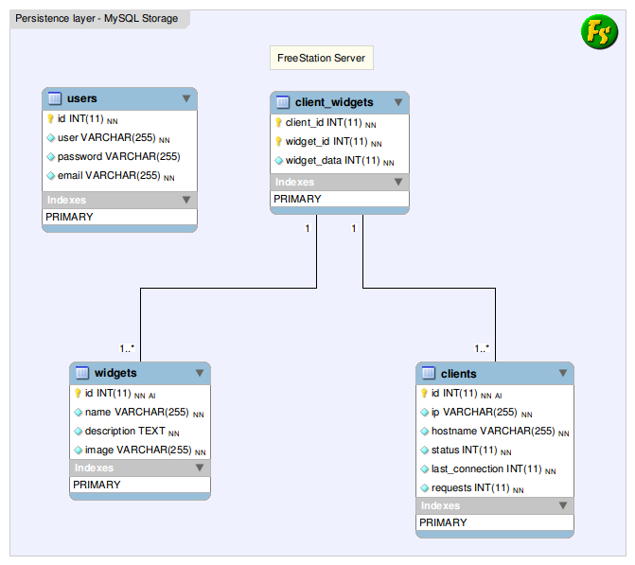
Introducción
Objetivos
Estado del arte
Metodología y costes
Conclusiones y trabajo futuro
Estado del arte
Arquitectura del sistema
Arquitectura del sistema
Demo
Demo
CAPA DE PERSISTENCIA
Diagrama ERR
? Estructuración de datos
☺Usuarios
☺Widgets
☺Clientes
✓Modelo Relacional
✓Escalable

Slide 90
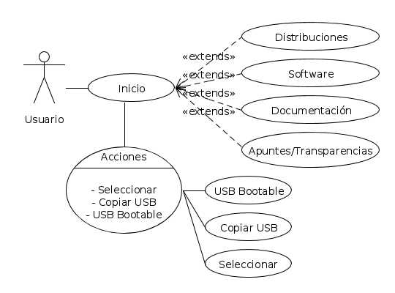
Introducción
Objetivos
Estado del arte
Metodología y costes
Conclusiones y trabajo futuro
Estado del arte
Arquitectura del sistema
Arquitectura del sistema
Demo
Demo
CASO DE EXPLOTACIÓN POI UCLM
? Ilustrar ejemplo funcional
de la plataforma
☺Ejemplo widgets (CouchDB)
☺Ejemplo widgets (GTK)
✓Rápido
✓Eficiente
✓Personalizable
Notes:
Para ilustrar el uso de la plataforma he desarrollado dos ejemplos que utilizan parte de la funcionalidad de la plataforma: Uno con GTK y otro con CouchDB...

Slide 91
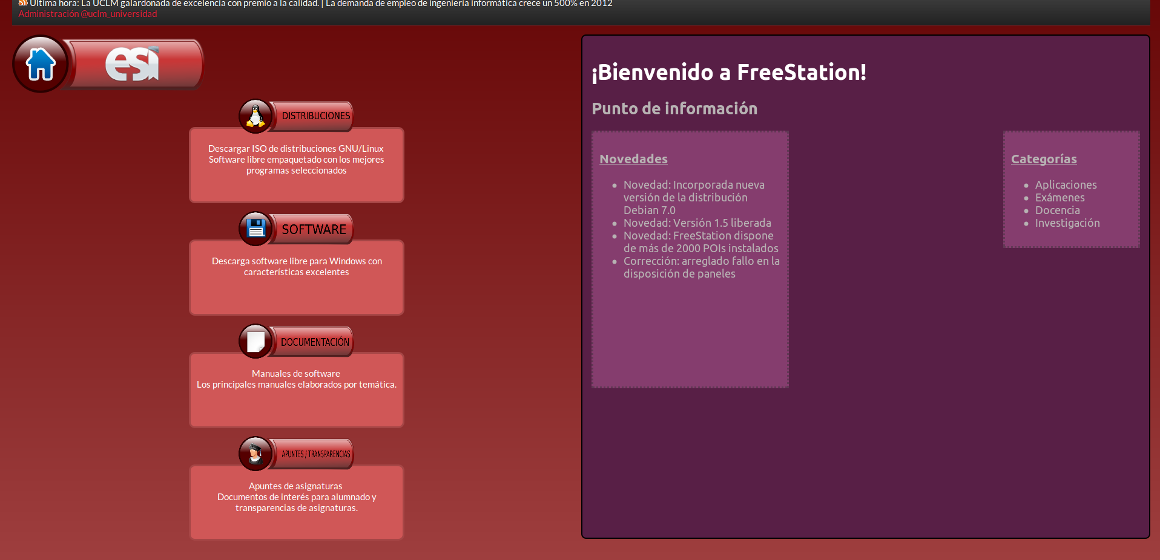
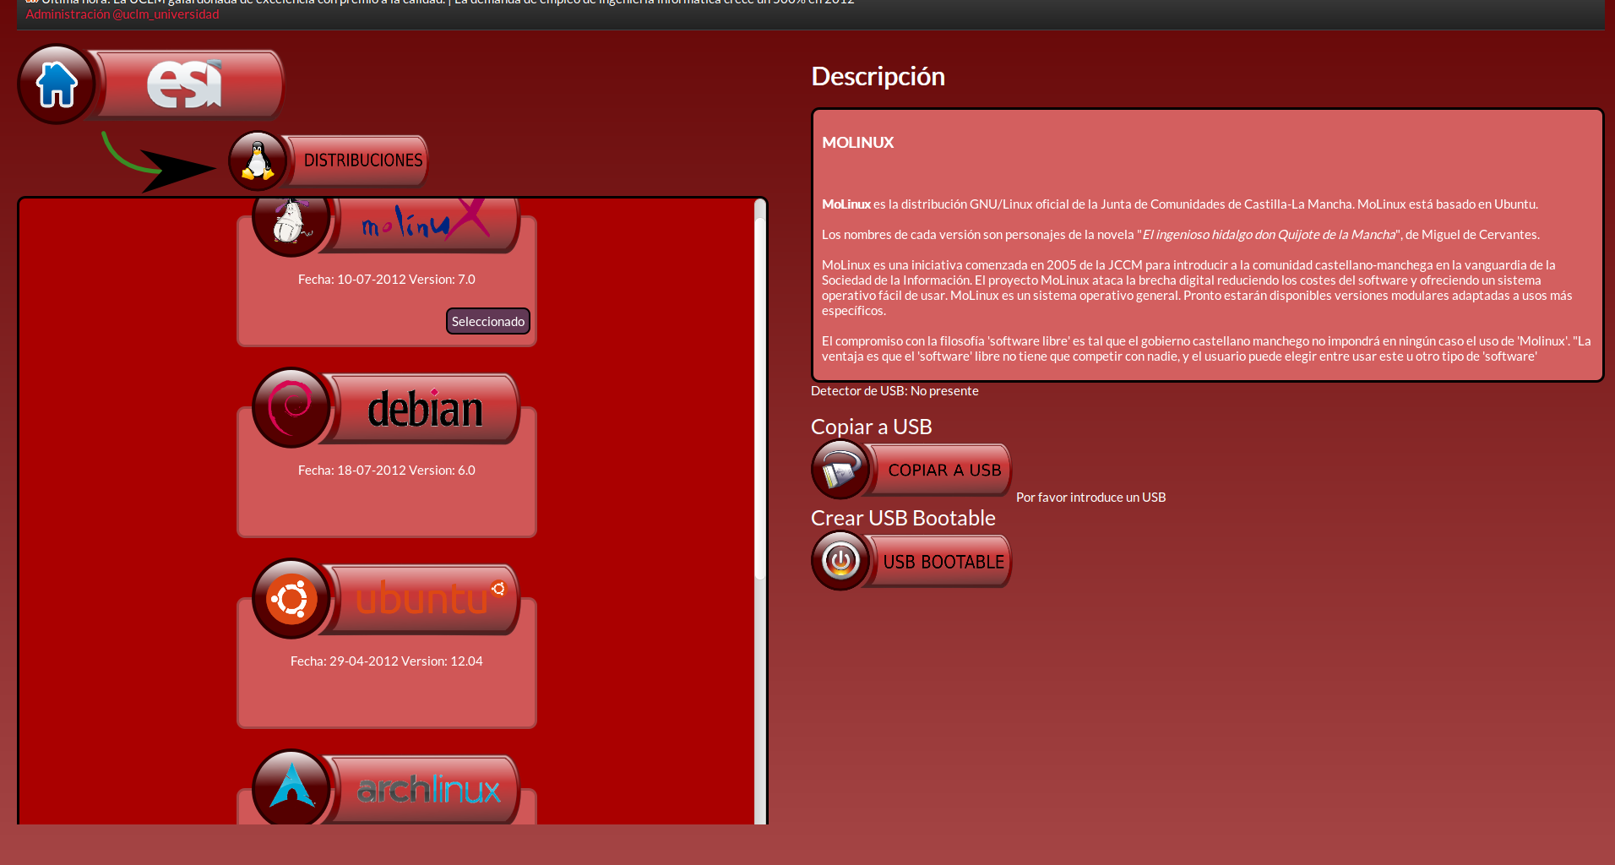
Introducción
Objetivos
Estado del arte
Metodología y costes
Conclusiones y trabajo futuro
Estado del arte
Estado del arte
Estado del arte
Arquitectura del sistema
Arquitectura del sistema
Arquitectura del sistema
Arquitectura del sistema
Demo
Demo
Demo
Demo
DEMO (COUCHDB)

Slide 92
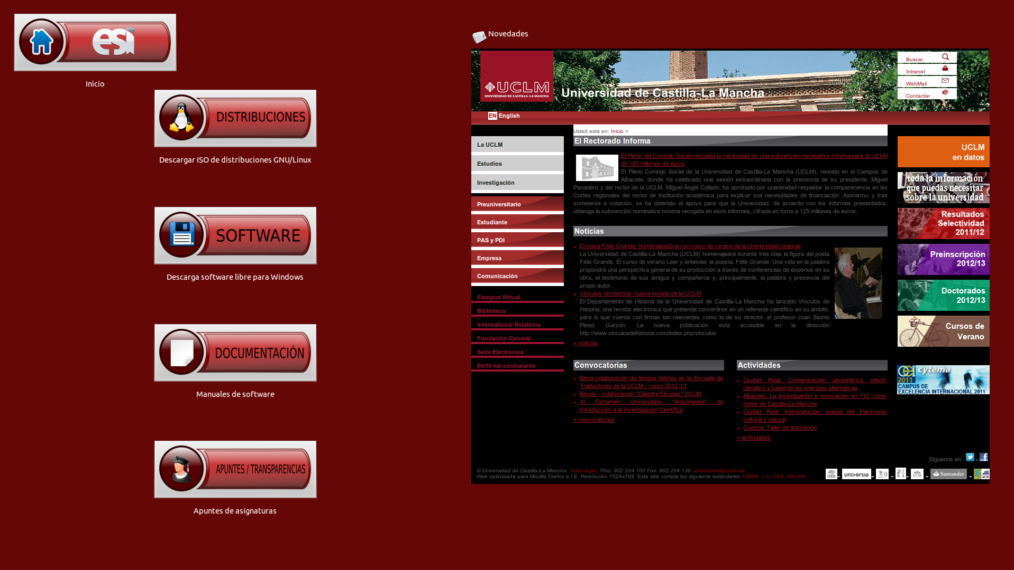
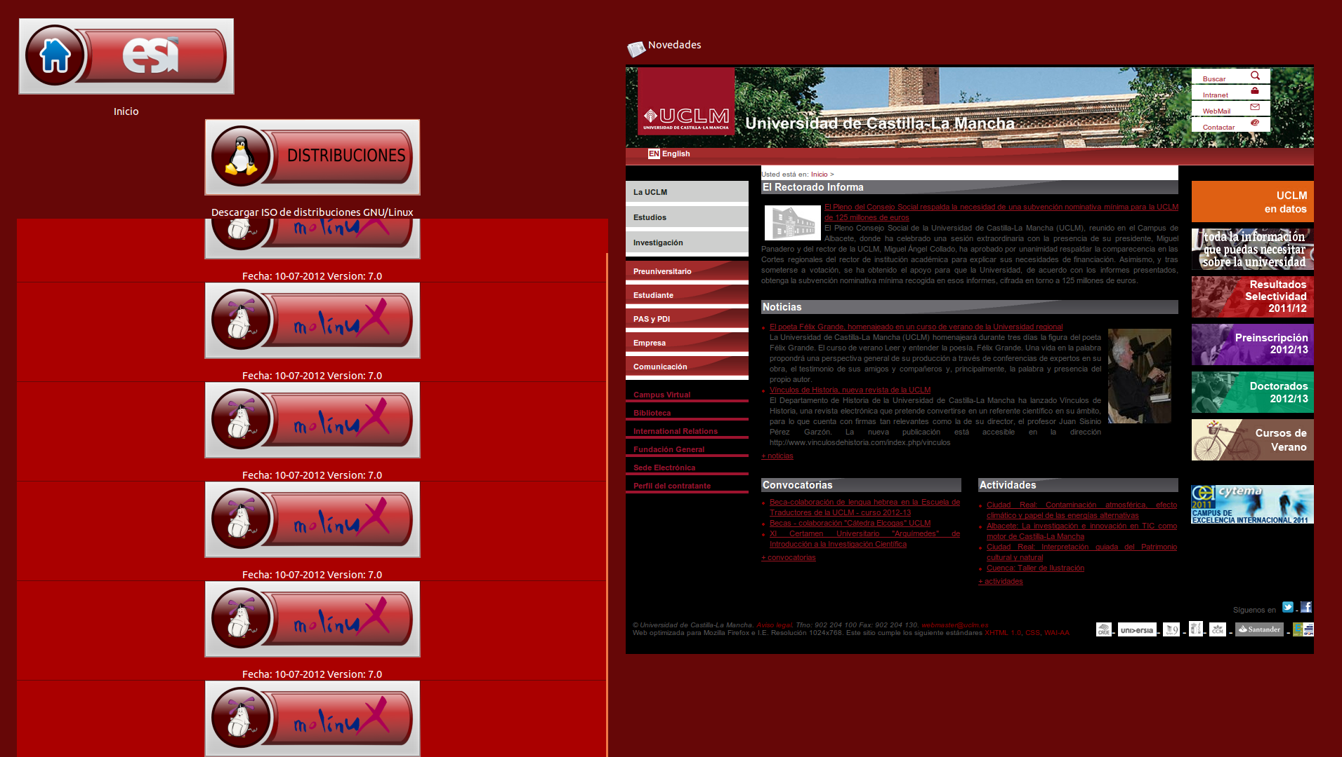
Introducción
Objetivos
Estado del arte
Metodología y costes
Conclusiones y trabajo futuro
Estado del arte
Estado del arte
Estado del arte
Arquitectura del sistema
Arquitectura del sistema
Arquitectura del sistema
Arquitectura del sistema
Demo
Demo
Demo
Demo
DEMO (GTK)

Slide 93
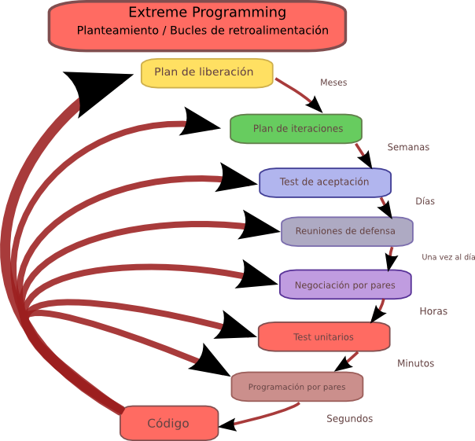
Introducción
Objetivos
Estado del arte
Metodología y costes
Conclusiones y trabajo futuro
Estado del arte
Arquitectura del sistema
Arquitectura del sistema
Demo
Demo
☺Desarrollo rápido
☺Plan iteraciones
✓Prototipos
✓Resultados fiables

Slide 94
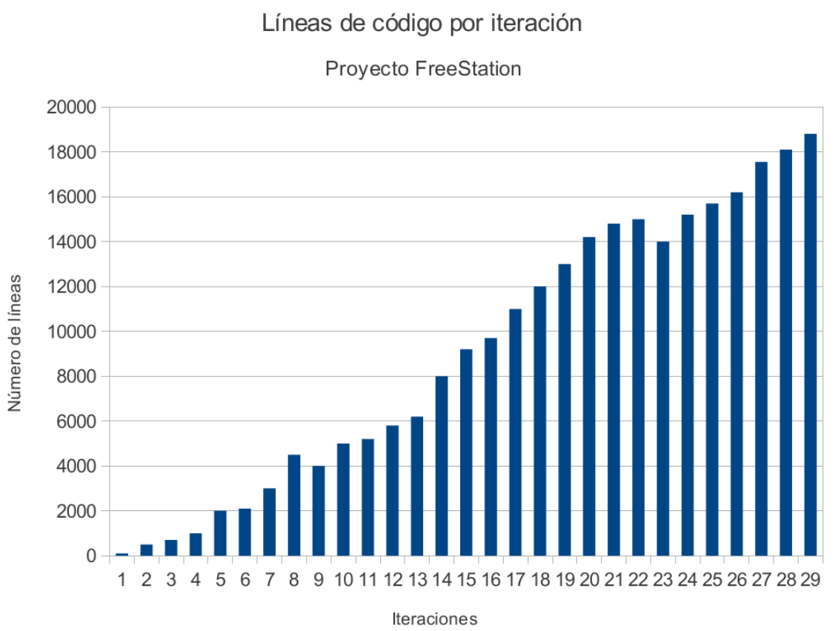
Metodología y costes
Metodología y costes
Conclusiones y trabajo futuro
Conclusiones y trabajo futuro
Introducción
Objetivos
Estado del arte
Conclusiones y trabajo futuro
Estado del arte
Arquitectura del sistema
Arquitectura del sistema
Demo
Demo
ESTADÍSTICAS DE ACTIVIDAD EN EL REPOSITORIO
29 iteraciones
20.000 mil líneas
11 meses desarrollo

Slide 95
Metodología y costes
Metodología y costes
Conclusiones y trabajo futuro
Introducción
Objetivos
Estado del arte
Conclusiones y trabajo futuro
Estado del arte
Arquitectura del sistema
Arquitectura del sistema
Demo
Demo
ITERACIONES - EVOLUCIÓN
Iteración
1-4
Fecha
1-Sep
1k
LOC
Funcionalidades
Prototipos ICE y Widgets

Slide 96
Metodología y costes
Metodología y costes
Conclusiones y trabajo futuro
Introducción
Objetivos
Estado del arte
Conclusiones y trabajo futuro
Estado del arte
Arquitectura del sistema
Arquitectura del sistema
Demo
Demo
ITERACIONES - EVOLUCIÓN
Iteración
1-4
5-8
Fecha
1-Sep
30-Oct
1k
4,5k
LOC
Funcionalidades
Desarrollo Gstreamer y WebKit

Slide 97
Metodología y costes
Metodología y costes
Conclusiones y trabajo futuro
Introducción
Objetivos
Estado del arte
Conclusiones y trabajo futuro
Estado del arte
Arquitectura del sistema
Arquitectura del sistema
Demo
Demo
ITERACIONES - EVOLUCIÓN
Iteración
1-4
5-8
9-12
Fecha
1-Sep
30-Oct
24-Dic
1k
4,5k
5,8k
LOC
Funcionalidades
WatchDog y GTKApplication

Slide 98
Metodología y costes
Metodología y costes
Conclusiones y trabajo futuro
Introducción
Objetivos
Estado del arte
Conclusiones y trabajo futuro
Estado del arte
Arquitectura del sistema
Arquitectura del sistema
Demo
Demo
ITERACIONES - EVOLUCIÓN
Iteración
1-4
5-8
9-12
13-16
Fecha
1-Sep
30-Oct
24-Dic
25-Feb
1k
4,5k
5,8k
9,7k
LOC
Funcionalidades
Carga dinámica de widgets y Backend

Slide 99
Metodología y costes
Metodología y costes
Conclusiones y trabajo futuro
Introducción
Objetivos
Estado del arte
Conclusiones y trabajo futuro
Estado del arte
Arquitectura del sistema
Arquitectura del sistema
Demo
Demo
ITERACIONES - EVOLUCIÓN
Iteración
1-4
5-8
9-12
13-16
17-20
Fecha
1-Sep
30-Oct
24-Dic
25-Feb
19-Abr
1k
4,5k
5,8k
9,7k
14,2k
LOC
Funcionalidades
VideoArea y refactorizado WebKit

Slide 100
Metodología y costes
Metodología y costes
Conclusiones y trabajo futuro
Introducción
Objetivos
Estado del arte
Conclusiones y trabajo futuro
Estado del arte
Arquitectura del sistema
Arquitectura del sistema
Demo
Demo
ITERACIONES - EVOLUCIÓN
Iteración
1-4
5-8
9-12
13-16
17-20
21-24
Fecha
1-Sep
30-Oct
24-Dic
25-Feb
19-Abr
27-May
1k
4,5k
5,8k
9,7k
14,2k
15,2k
LOC
Funcionalidades
Theming y CouchDB

Slide 101
Metodología y costes
Metodología y costes
Conclusiones y trabajo futuro
Introducción
Objetivos
Estado del arte
Conclusiones y trabajo futuro
Estado del arte
Arquitectura del sistema
Arquitectura del sistema
Demo
Demo
ITERACIONES - EVOLUCIÓN
Iteración
1-4
5-8
9-12
13-16
17-20
21-24
25-28
Fecha
1-Sep
30-Oct
24-Dic
25-Feb
19-Abr
27-May
26-Jul
1k
4,5k
5,8k
9,7k
14,2k
15,2k
18,1k
LOC
Funcionalidades
Reescritura Python 3 y contribuciones

Slide 102
Metodología y costes
Metodología y costes
Conclusiones y trabajo futuro
Introducción
Objetivos
Estado del arte
Conclusiones y trabajo futuro
Estado del arte
Arquitectura del sistema
Arquitectura del sistema
Demo
Demo
ITERACIONES - EVOLUCIÓN
Iteración
1-4
5-8
9-12
13-16
17-20
21-24
25-28
29
Fecha
1-Sep
30-Oct
24-Dic
25-Feb
19-Abr
27-May
26-Jul
19-Ago
1k
4,5k
5,8k
9,7k
14,2k
15,2k
18,1k
20k
LOC
Funcionalidades
Caso de explotación GTK y CouchDB

Slide 103
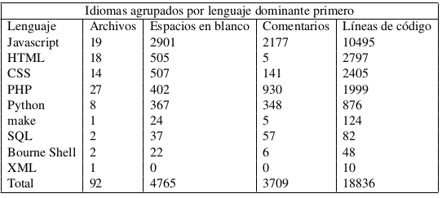
Arquitectura del sistema
Metodología y costes
Metodología y costes
Conclusiones y trabajo futuro
Introducción
Objetivos
Estado del arte
Conclusiones y trabajo futuro
Estado del arte
Arquitectura del sistema
Demo
Demo
DESGLOSE CÓDIGO FUENTE

Slide 104
Metodología y costes
Metodología y costes
Conclusiones y trabajo futuro
Introducción
Objetivos
Estado del arte
Conclusiones y trabajo futuro
Estado del arte
Arquitectura del sistema
Arquitectura del sistema
Demo
Demo
RESUMEN COSTE FINAL DEL PROYECTO
Equipos informáticos = 3765 €
Licencias = 225 €
Material fungible = 205 €
Recursos humanos: 56.220 €
Total: 60.720 €

Slide 105
Metodología y costes
Metodología y costes
Conclusiones y trabajo futuro
Introducción
Objetivos
Estado del arte
Conclusiones y trabajo futuro
Estado del arte
Arquitectura del sistema
Arquitectura del sistema
Demo
Demo
RESULTADOS
Test Profiling
    CouchDB (aprox 200 eventos/seg)
    GTK (<=1 seg iniciar app)

Slide 106
Metodología y costes
Metodología y costes
Conclusiones y trabajo futuro
Introducción
Objetivos
Estado del arte
Conclusiones y trabajo futuro
Estado del arte
Arquitectura del sistema
Arquitectura del sistema
Demo
Demo
Contribuciones proyectos Software Libre
  Gnome Bug #631901 - Proof of concept fundamental support (2011-11-01)
      Ejemplo test para Gstreamer (vídeo) en PyGObject
  Merge proposal #119261 (12-08-2012)
Mejora WebKitNetworkRequest (Novacut)
  Launchpad Bug #1023770 - Store as persitent the log actions (12-06-2012)
Captura de mensajes de consola WebKit para Novacut
  Mención Proyecto Novacut (08-08-2012) (Blog y Google+)

Slide 107
Metodología y costes
Metodología y costes
Conclusiones y trabajo futuro
Introducción
Objetivos
Estado del arte
Conclusiones y trabajo futuro
Estado del arte
Arquitectura del sistema
Arquitectura del sistema
Demo
Demo
CONCLUSIONES
Alcance total objetivos previstos.
Funcionalidad completa.
Uso extensivo de patrones y principios.
Reutilización de componentes.
Adaptabilidad, homogeneización

Slide 108
Metodología y costes
Metodología y costes
Conclusiones y trabajo futuro
Introducción
Objetivos
Estado del arte
Conclusiones y trabajo futuro
Estado del arte
Arquitectura del sistema
Arquitectura del sistema
Demo
Demo
TRABAJO FUTURO
Ampliación de widgets
  Estimación de tiempo: 2-3 meses
Sustitución del almacenamiento de datos para widgets
  Estimación de tiempo: 1-2 meses
Incorporar un caso de explotación con localización de idiomas
  Estimación: 1-2 meses.

Slide 109
Introducción
Objetivos
Estado del arte
Metodología y costes
Conclusiones y trabajo futuro
Estado del arte
Arquitectura del sistema
Arquitectura del sistema
Demo
Demo
GRACIAS POR SU ATENCIÓN

